Slide 1
ПОЛЯРНЫЙ ФИЛИАЛ ФГБНУ «ВНИРО»
О НЕОБХОДИМОСТИ ИХТИОПАТОЛОГИЧЕСКОГО
СОПРОВОЖДЕНИЯ РЫБОВОДНОЙ ДЕЯТЕЛЬНОСТИ
Т.А. КАРАСЕВА
ВЕДУЩИЙ НАУЧНЫЙ СОТРУДНИК
ЛАБОРАТОРИЯ АКВАКУЛЬТУРЫ И БОЛЕЗНЕЙ ГИДРОБИОНТОВ ЦЕНТРА
ЭКОЛОГИЧЕСКОГО МОНИТОРИНГА

Slide 2
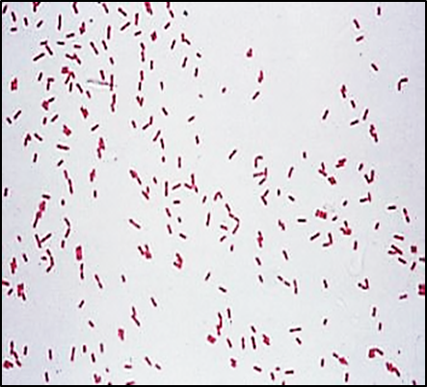
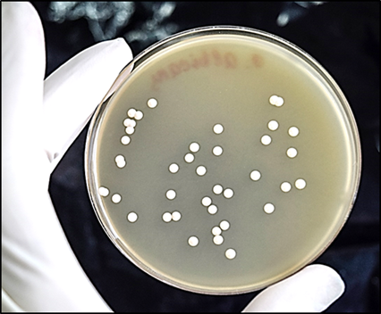
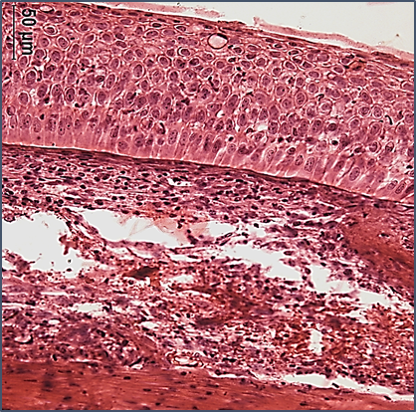
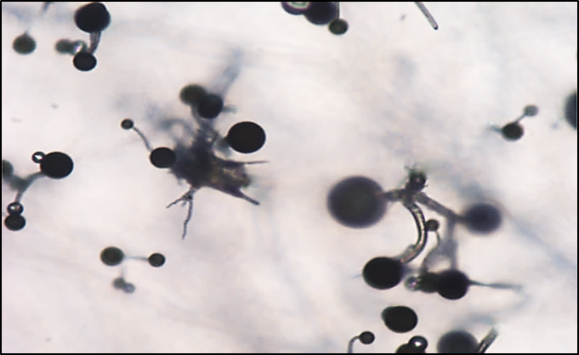
Методы выполнения ихтиопатологического мониторинга в рыбоводных хозяйствах
Микробиологические (бактериология, микология)
Паразитологические
Гистологические
Санитарно-микробиологические
исследования воды и кормов

Slide 3
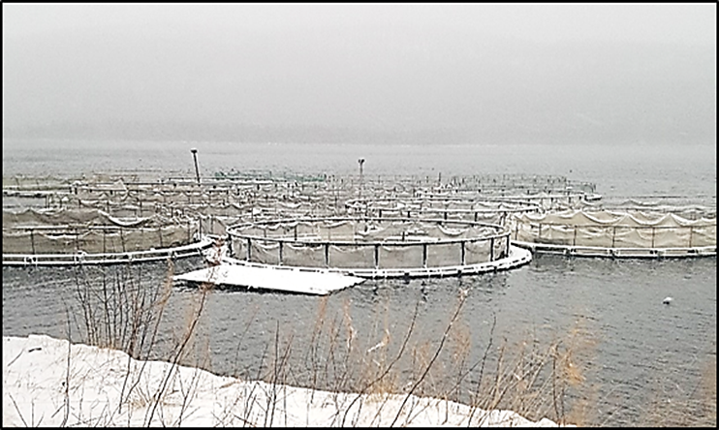
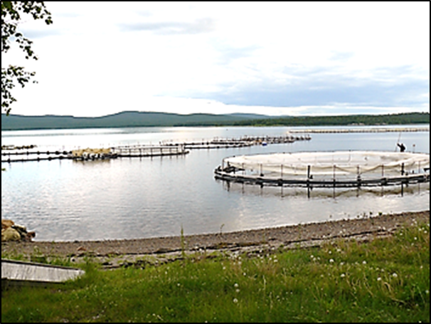
Научное сопровождение процессов выращивания объектов аквакультуры и наблюдение за ихтиопатологическим благополучием рыбоводных хозяйств
Объекты исследований:
Радужная форель (Parasalmo mykiss)
Нельма (Stenodus leucichthys nekma)
Осетр (Acipenser baeri)
Сиг (Coregonus lavaretus)
Корма рыбные продукционные
Вода рыбоводных хозяйств
ОЗ. ИМАНДРА
, КАНДАЛАКШСКИЙ ЗАЛИВ БЕЛОГО МОРЯ

Slide 4
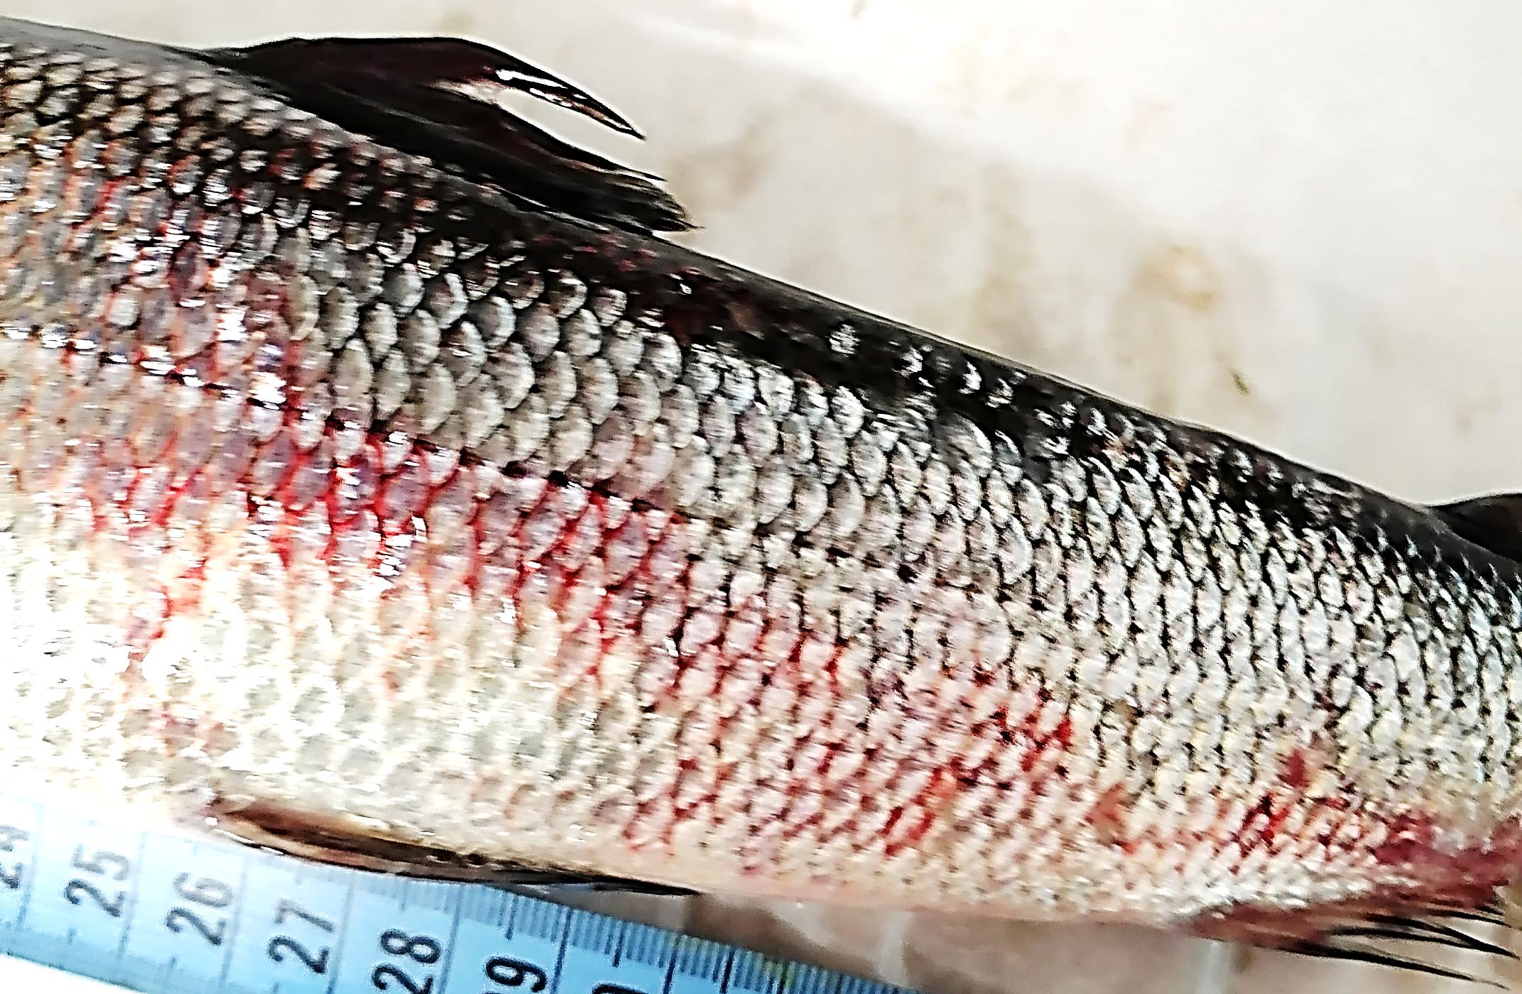
ПРЕСНОВОДНЫЕ РЫБОВОДНЫЕ ХОЗЯЙСТВА И ВЗАИМООБМЕН ПАТОГЕНАМИ МЕЖДУ ДИКИМИ И КУЛЬТИВИРУЕМЫМИ РЫБАМИ
В пресной воде радужная форель ежегодно подвергается заражению бактериями и водными грибами. Наиболее часто у культивируемой рыбы определяется ассоциация бактерий, среди которых доминирующая роль принадлежит подвижным аэромонадам. В период летнего прогрева воды они вызывают бактериальную геморрагическую септицемию (аэромоноз). Эта болезнь отрицательно отражается на состоянии иммунной системы и темпе роста молоди лососевых рыб, а в отдельных случаях является причиной повышенных отходов.
Гиродактилез, возбудитель Gyrodactylus salaris. В результате паразитологического мониторинга в бассейне Нижнетуломского водохранилища были обнаружены два очага этого смертельного для молоди семги заболевания. Источник заражения – радужная форель-беглецы из садков. Введены меры, ограничивающие в этом водоеме создание новых рыбоводных хозяйств.
Аэромоноз у культивируемого сига

Slide 5
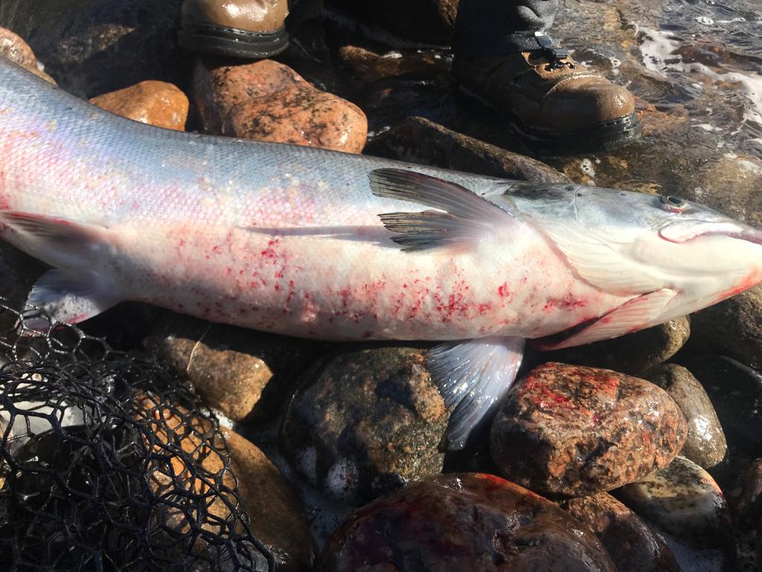
ЯЗВЕННЫЙ ДЕРМАЛЬНЫЙ НЕКРОЗ (UDN) АТЛАНТИЧЕСКОГО ЛОСОСЯ
Язвенный дермальный некроз (UDN) является болезнью неизвестной этиологии, которая поражает преимущественно атлантического лосося (Salmo salar) и кумжу (S. trutta) в период нерестового хода и нереста. В реках Кольского полуострова вспышка UDN произошла в 2015 г. и продолжается до сих пор. Заболевание оказало крайне негативное воздействие на естественное и заводское воспроизводство семги.
Признаки заболевания наблюдались у сига и культивируемой радужной форели.

Slide 6
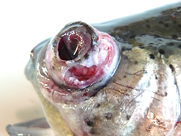
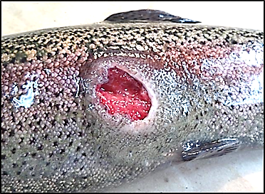
БОЛЕЗНИ РАДУЖНОЙ ФОРЕЛИ В БЕЛОМ МОРЕ
В Белом море многие годы основную проблему представляет бактериальное заболевание радужной форели - вибриоз. Болезнь имеет экономическое значение за счет гибели рыб и потери товарного вида рыбопродукции.
Возбудители - подвижные бактерии Vibrio (Listonella) anguillarum, являются обычными обитателями морских вод.
Первые вспышки вибриоза в Кандалакшском заливе произошли в 2004-2005 гг. Смертность рыб при этом заболевании по годам колеблется от 5 до 40 % и во многом зависит от исходной навески рыбы и качества посадочного материала.
Болезнь начинается при температурах воды, превышающих 10 ºС, и может длиться вплоть до реализации товарной рыбы в октябре.

Slide 7
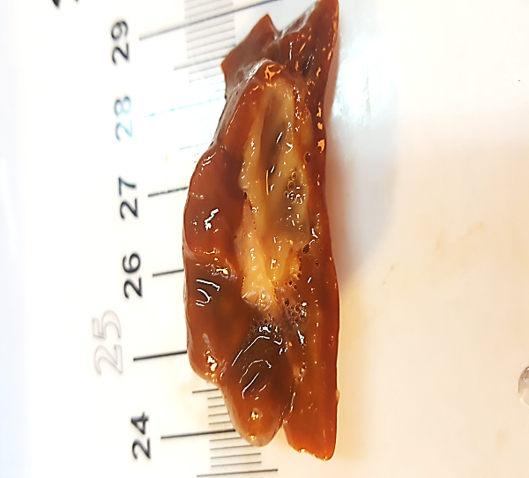
АЛИМЕНТАРНЫЕ ТОКСИКОЗЫ В ФОРЕЛЕВЫХ ХОЗЯЙСТВАХ на примере Т-ТОКСИКОЗА (ФУЗАРИОЗА)
Многие виды плесневых грибов образуют токсины. Они устойчивы и термостабильны, поэтому не разрушаются при техно­логических процессах приготовления кормов. Грибы и продукты их жизнедеятельности попадают в организм животных с кормом. Форель и карп являются видами, наиболее чувствительными к микотоксинам.
У радужной форели на фоне высокой смертности токсикоз протекал практически бессимптомно, сопровождался нарушением функций желудочно-кишечного тракта и печени. Вследствие этого пища не переваривалась, рыба отказывалась от корма и погибала. У выживших особей развились опухоли печени и желчных протоков. Смертность рыб составила около 40 %.

Slide 8
ЗАКЛЮЧЕНИЕ
Результаты ихтиопатологического мониторинга в пресноводных и морских рыбоводных хозяйствах показали, что в Мурманской области отсутствуют карантинные болезни из списка Международного эпизоотического бюро (МЭБ) или признанные таковыми в соответствии с нормативными документами РФ.
В последние годы при выращивании лососевых рыб основную проблему составляют болезни, для которых характерна широкая распространенность в водной среде и природная очаговость – это различные аэромонозы, миксобактериозы, вибриоз и др. Тем не менее, они могут существенно влиять на рост и выживаемость рыбы в зависимости от конкретных условий выращивания.
В связи с этим важно, чтобы при выборе рыбоводных участков и организации форелевых хозяйств учитывались не только гидрологические особенности акваторий, но и оценивались риски возникновения инфекционных и паразитарных болезней.
В настоящее время во всем мире мониторинг болезней рыб признан наиболее эффективной вориой поддержания ихтиопатологического благополучия рыбоводных хозяйств и профилактики распространения патогенных организмов в окружающей среде.
Мониторинг позволяет решать целый ряд задач-это диагностика заболеваний, определение патогенных микроорганизмов и паразитов, источников заражения и разработка методов профилактики и лечения рыбы.

